Slide 1
2018·01
使用 Scrapy-Redis 构造分布式爬虫
赵知非
2017-01-25
Notes:
大家好，今天我的报告内容是，使用 Ionic 框架开发 Hybrid App

Slide 2
Contents
目录
1
网络爬虫基础
2
Scrapy分布式原理
3
Scrapy-Redis
4
相关拓展
Notes:
报告将分做四个部分，第一个部分是介绍什么是hybrid app
第二个部分是比较目前主流的hybrid app开发框架
第三个部分是对Ionic框架的介绍
第四个部分是介绍怎么使用Ionic框架

Slide 3
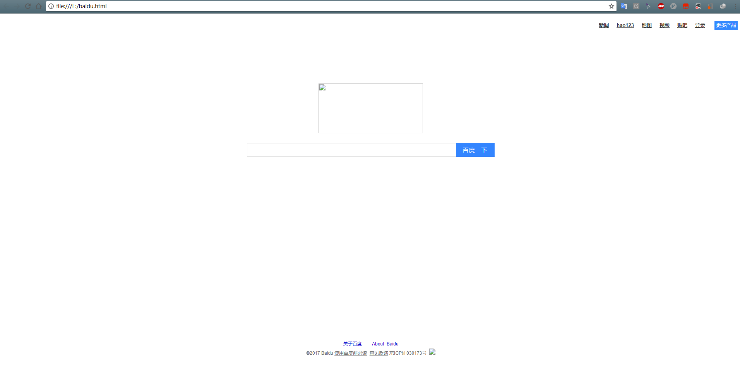
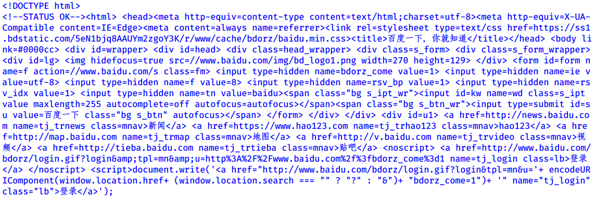
网络爬虫基础
背景知识
网络爬虫
网络爬虫（Web Crawler，又被称为网页蜘蛛，网络机器人），是一种按照一定的规则，自动的、抓取万维网信息的程序或者脚本
Notes:
这是今年3月份公布的操作系统 市场占有率 的统计结果，在移动互联网的热度依然没有减少的今天
很多人都有过开发一个手机App的念头或者任务，但新语言的学习成本和设计开发所需要的经验积累，往往让新手感到十分困扰。
这个时候，如果你会一点前端语言的话，还可以选择开发一个网页应用，也就是Web app
传统爬虫从一个或若干初始网页的URL开始，获得初始网页上的URL，在抓取网页的过程中，不断从当前页面上抽取新的URL放入队列，直到满足系统的一定停止条件。
当我们在网上看新闻，逛淘宝时，我们的每一次点击其实就是对request-response的抽象，这些都由浏览器帮我们完成。那么爬虫所做的事就是由我们自己来编写代码，来实现这个req-res的过程。把一个url封装成一个request给服务器，那么当这个request对应的response返回HTML源码后，我们对这HTML来做解析，提取我们想要的数据。

Slide 4
网络爬虫基础
背景知识
传统爬虫
从一个或若干初始网页的URL开始，在抓取网页过程中，不断从当前页面上抽取新的URL放入队列，以供爬虫爬取。直到满足系统的一定停止条件。
聚焦爬虫
过滤与主题无关的链接，保留有用链接并将其放入等待抓取的URL队列
根据一定的搜索策略从队列中选择下一步要抓取的网页URL，重复上述过程，直到达到指定条件才结束爬取
对所有抓取的网页进行一定的分析、过滤，并建立索引，以便之后的查询和检索。
Notes:
这是今年3月份公布的操作系统 市场占有率 的统计结果，在移动互联网的热度依然没有减少的今天
很多人都有过开发一个手机App的念头或者任务，但新语言的学习成本和设计开发所需要的经验积累，往往让新手感到十分困扰。
这个时候，如果你会一点前端语言的话，还可以选择开发一个网页应用，也就是Web app
传统爬虫从一个或若干初始网页的URL开始，获得初始网页上的URL，在抓取网页的过程中，不断从当前页面上抽取新的URL放入队列，直到满足系统的一定停止条件。

Slide 5
网络爬虫基础
背景知识
网页数据库
URL数据库
Internet
抓取模块
解析模块
过滤、去重模块
Response
Request
URL待爬取队列
Notes:
这是今年3月份公布的操作系统 市场占有率 的统计结果，在移动互联网的热度依然没有减少的今天
很多人都有过开发一个手机App的念头或者任务，但新语言的学习成本和设计开发所需要的经验积累，往往让新手感到十分困扰。
这个时候，如果你会一点前端语言的话，还可以选择开发一个网页应用，也就是Web app
传统爬虫从一个或若干初始网页的URL开始，获得初始网页上的URL，在抓取网页的过程中，不断从当前页面上抽取新的URL放入队列，直到满足系统的一定停止条件。

Slide 6
网络爬虫基础
背景知识
抓-取-存
抓：发出请求，获得响应内容
构造请求：urllib、requests
代理IP池：proxy_pool
JS渲染：PhantomJS、Selenium
多线程/异步：multiprocessing、 Twisted
去重：Bloom Filter
表单交互、验证码识别…
取：从网页内容中提取信息
正则表达式：re
页面解析：lxml、BeautifulSoup（bs4）
存：对网页内容或提取到的信息进行过滤、持久化
磁盘存储
数据库存储：MongoDB、MySQL/Oracle/SQLServer
Notes:
这是今年3月份公布的操作系统 市场占有率 的统计结果，在移动互联网的热度依然没有减少的今天
很多人都有过开发一个手机App的念头或者任务，但新语言的学习成本和设计开发所需要的经验积累，往往让新手感到十分困扰。
这个时候，如果你会一点前端语言的话，还可以选择开发一个网页应用，也就是Web app
传统爬虫从一个或若干初始网页的URL开始，获得初始网页上的URL，在抓取网页的过程中，不断从当前页面上抽取新的URL放入队列，直到满足系统的一定停止条件。

Slide 7

网络爬虫基础
Scrapy 框架
一个开源的网络爬虫框架，简单快速，易于扩展
Notes:
用现成的框架的好处就是不用担心 cookie、retry、频率限制、多线程的事。

Slide 8
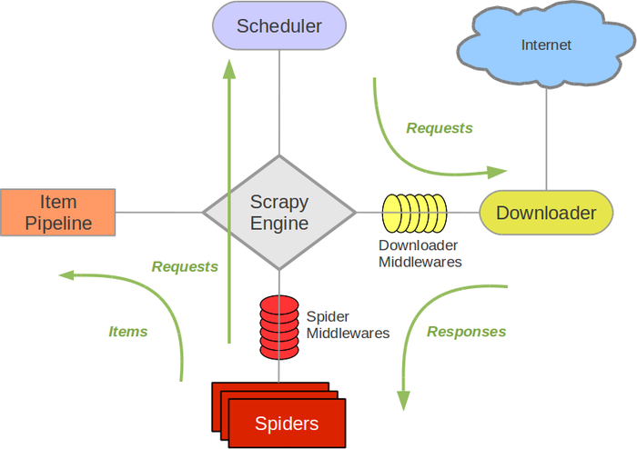
网络爬虫基础
Scrapy 框架
Scrapy 组件
引擎（Scrapy Engine）
用来处理整个系统的数据流处理, 触发事务（框架核心）
调度器（Scheduler）
接受引擎发过来的请求（Request）, 压入队列中。在下载器通过引擎请求任务时，返回一个优先级最高的任务
下载器（Downloader）
用于下载网页内容, 并将服务器响应内容（Response）返回给Spiders
Notes:
用现成的框架的好处就是不用担心 cookie、retry、频率限制、多线程的事。

Slide 9
网络爬虫基础
Scrapy 框架
Scrapy 组件
爬虫（Spiders）
从下载的网页中提取自己需要的信息, 生成自定义实体项（Item）让Pipeline进行处理。
也可以从网页中提取出链接，生成新的Request传递给调度器。
管道（Pipeline）
负责处理爬虫从网页中抽取的实体，主要的功能是持久化实体、验证实体的有效性、清除不需要的信息。
Notes:
爬虫是主要干活的, 用于从特定的网页中提取自己需要的信息, 即所谓的实体(Item)。用户也可以从中提取出链接,让Scrapy继续抓取下一个页面

Slide 10
网络爬虫基础
Scrapy 框架
Scrapy 组件
下载中间件（Downloader Middlewares）
处理下载器的输入（ Request ）和输出（ Response ）
使用实例：设置Timeout处理事件、设置代理IP池、设置随机请求头…
爬虫中间件（Spider Middlewares）
处理Spider的输入（ Response ）
和输出（Items/Requests）
使用实例：日志输出、合并重复请求、过滤无效实体…
Notes:
用现成的框架的好处就是不用担心 cookie、retry、频率限制、多线程的事。

Slide 11


网络爬虫基础
Scrapy 框架使用实例：爬取豆瓣图书的信息
https://book.douban.com/subject/25985021/
初始Url/种子Url？
需要提取哪些信息？
如何从一个页面中获取更多待爬取的URL？
Notes:
用现成的框架的好处就是不用担心 cookie、retry、频率限制、多线程的事。

Slide 12
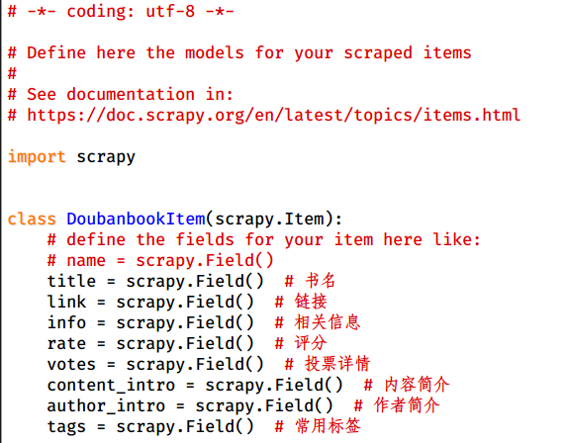
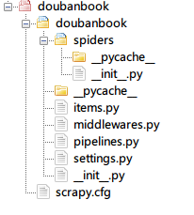
网络爬虫基础
Scrapy 框架使用实例：爬取豆瓣图书的信息
新建项目 (Project）
–> 定义目标（Item）
产生项目结构如下
Notes:
用现成的框架的好处就是不用担心 cookie、retry、频率限制、多线程的事。

Slide 13
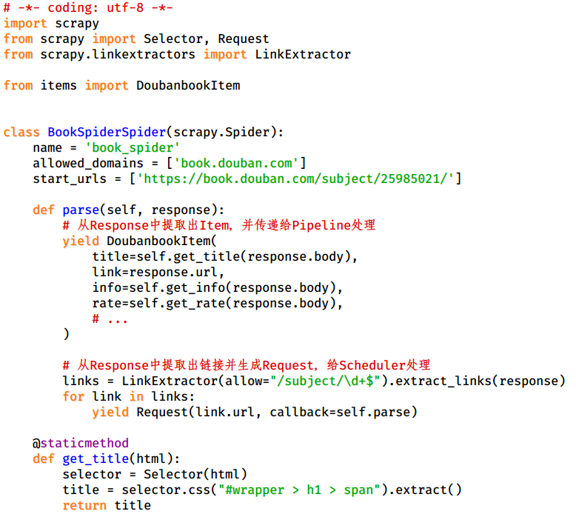

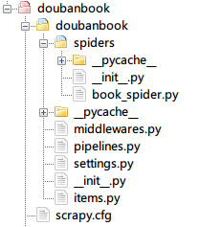
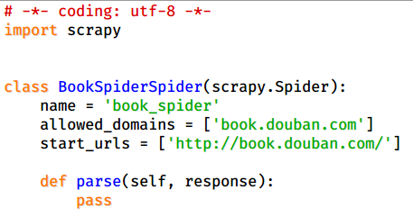

网络爬虫基础
Scrapy 框架使用实例：爬取豆瓣图书的信息
新建项目 (Project）
–> 定义目标（Item）
–> 制作爬虫（Spider）
项目结构变更如下
Notes:
用现成的框架的好处就是不用担心 cookie、retry、频率限制、多线程的事。

Slide 14
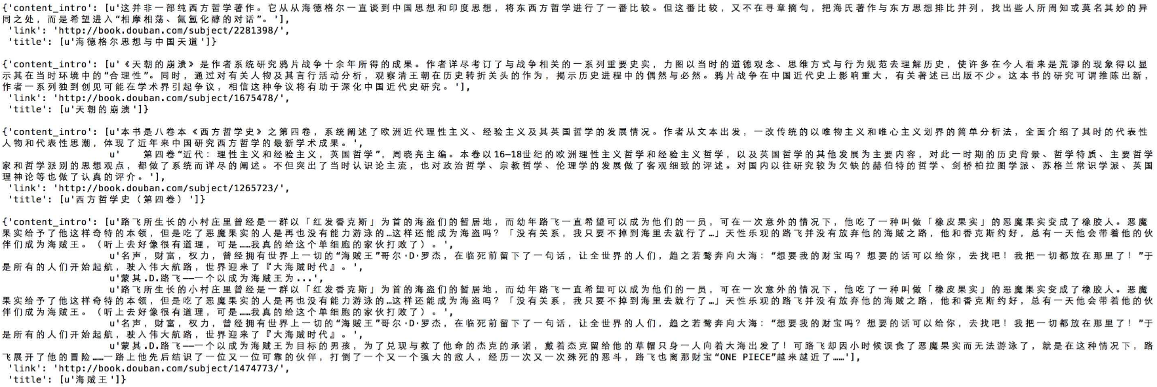
网络爬虫基础
Scrapy 框架使用实例：爬取豆瓣图书的信息
新建项目 (Project）
–> 定义目标（Item）
–> 制作爬虫（Spider）
–> 存储结果（Pipeline）
Notes:
用现成的框架的好处就是不用担心 cookie、retry、频率限制、多线程的事。

Slide 15


Scrapy分布式原理
单机爬虫的困境
1000 ~ 3000 pages
1 ~ 5 分钟
单机爬虫
爬取速度出现瓶颈
爬取规模出现瓶颈
健壮性的不足
扩展性的不足
10w+ pages
2 小时以上
400w+ pages
3 天以上
大概率被ban IP
大概率因内存耗尽而中止
Notes:
用现成的框架的好处就是不用担心 cookie、retry、频率限制、多线程的事。

Slide 16

Scrapy分布式原理
最简单的分布式爬虫
将 url 进行分片，交给不同机器，最后对不同机器抓取的数据进行汇总
单机爬虫
urls-to-crawl/part1.list
爬取速度出现瓶颈
爬取规模出现瓶颈
健壮性的不足
扩展性的不足
爬取速度出现瓶颈
爬取规模出现瓶颈
健壮性的不足
扩展性的不足
urls-to-crawl.list
urls-to-crawl/part2.list
urls-to-crawl/part3.list
计算资源可能出现浪费，包括CPU、带宽等。
待爬取的url通常是动态的，难以提前获取
缺点
无法全局去重
健壮性依然不足
Notes:
用现成的框架的好处就是不用担心 cookie、retry、频率限制、多线程的事。

Slide 17
Scrapy分布式原理
常见的分布式架构模型
Peer
Master
Peer
Slave
Slave
Slave
Peer
Master-Slave
Peer to Peer
架构简单，Master与Slave之间进行通信
扩展时只需更新Master
Master节点压力大，易成为瓶颈
Slave节点数量有限制
架构复杂，所有节点之间进行通信
扩展时需要更新所有节点
无Master，不会出现单机热点
Slave节点数量限制小
Notes:
用现成的框架的好处就是不用担心 cookie、retry、频率限制、多线程的事。

Slide 18
Scrapy分布式原理
Master-Slave架构与Scrapy框架比较
Master
Master
Slave
Slave
Slave
Slave
Master-Slave
Master端 - 去重、调度分配请求，汇总数据
- Scheduler，Pipeline
Slave端 – 发送请求下载数据、提取信息实体
- Spider，Downloader
Notes:
用现成的框架的好处就是不用担心 cookie、retry、频率限制、多线程的事。

Slide 19
Scrapy分布式原理
Scrapy分布式处理请求流程
初始 url 队列
指纹集合
Scheduler
Request
Request 优先队列
Request
Spider
Internet
Pipeline
Item
Items 集合
Response
Item
Request
Request
Downloader
Response
Master
Slave
Notes:
用现成的框架的好处就是不用担心 cookie、retry、频率限制、多线程的事。

Slide 20

Scrapy-Redis
介绍
高性能的 key-value 数据库，基于内存
String（字符串）
初始 url 队列
Hash（键值对）
Items 集合
List（列表）
指纹 集合
Set（集合）
Request 优先队列
Zset（有序集合）
Notes:
用现成的框架的好处就是不用担心 cookie、retry、频率限制、多线程的事。

Slide 21
Scrapy-Redis
介绍
Scrapy-Redis：一个基于 Redis 数据库的 Scrapy 扩展组件
功能部件
对应的 Redis 数据结构
Redis Key
初始 url 队列
List（列表）
spider_name:start_urls
Items 集合
Set（集合）
spider_name:items
指纹 集合
Set（集合）
spider_name:dupefilter
Request 优先队列
Zset（有序集合）
spider_name:requests
Notes:
用现成的框架的好处就是不用担心 cookie、retry、频率限制、多线程的事。

Slide 22
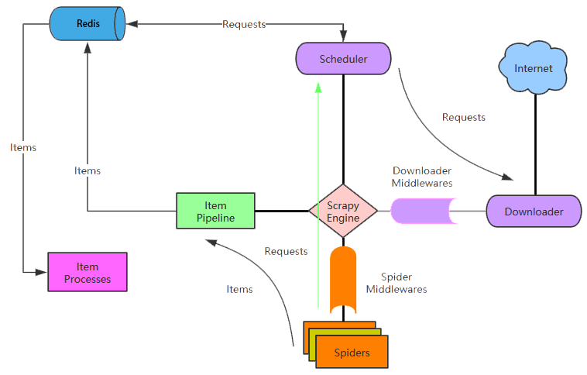
Scrapy-Redis
介绍
Scrapy-Redis：一个基于 Redis 数据库的 Scrapy 扩展组件
Responses
Notes:
用现成的框架的好处就是不用担心 cookie、retry、频率限制、多线程的事。

Slide 23
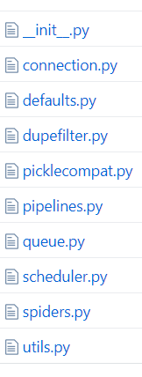
Scrapy-Redis
源码
1. connection.py
根据 settings 里的配置实例化 redis 连接，被 dupefilter 和 scheduler 调用
2. dupefilter.py
对 request 进行去重，使用了 redis 的 set
3. pipelines.py
将分布式处理后的 item 统一存储在 redis 中，使用了 redis 的 set
4. queue.py
三种 queue 的实现, SpiderQueue，SpiderPriorityQueue，SpiderStack。默认使用的是第二种，使用了 redis 的 zset 实现。
5. scheduler.py 取代 scrapy 自带的 scheduler，实现分布式调度，使用的数据结构来自 queue.py
6. spider.py
定义 RedisSpider.py，继承了 RedisMixin 和 CrawlSpider
Notes:
用现成的框架的好处就是不用担心 cookie、retry、频率限制、多线程的事。

Slide 24
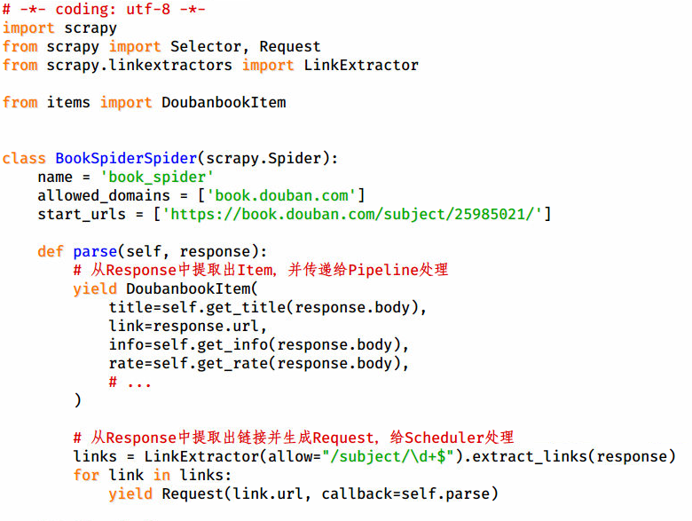
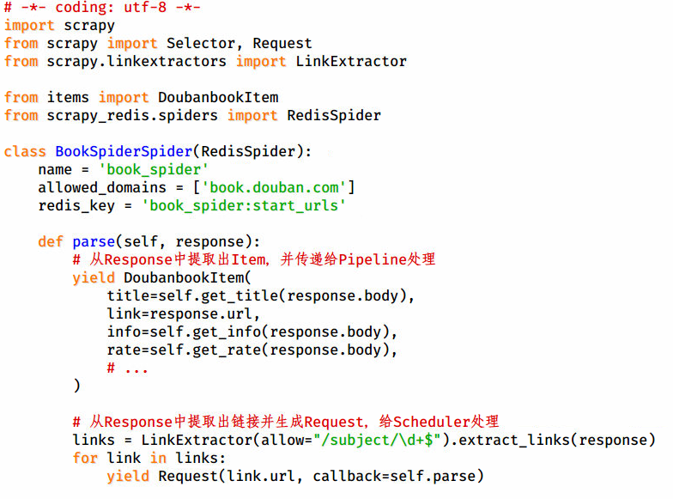
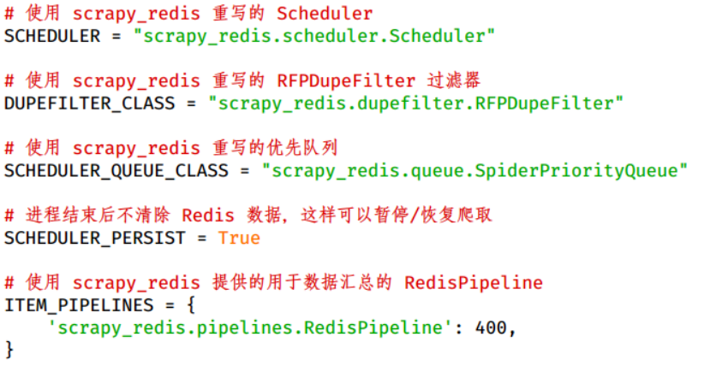



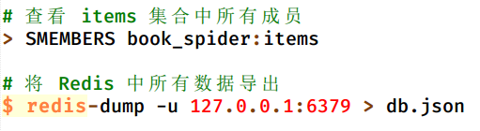
Scrapy-Redis
使用
1. 安装 Scrapy-Redis
2. 修改配置文件 settings.py
3. 改写 spider
4. 向初始url队列（book_spider:start_urls）插入要爬取的url
5. 启动爬虫
6. 查看或导出爬取的数据
Notes:
用现成的框架的好处就是不用担心 cookie、retry、频率限制、多线程的事。

Slide 25
Scrapy-Redis
效果
舆情监控项目：
单机 Scrapy 爬虫 (1台实验室电脑)，不使用 Scrapy-Redis：
13 小时爬取 37w 个页面（500+ pages/min）
最多爬取页面：130w ~ 150w 个页面
分布式 Scrapy 爬虫 (2 ~ 4台洛阳服务器)，使用 Scrapy-Redis：
2 ~ 4 小时爬取 50w ~ 100w 个页面（4500+ pages/min）
最长稳定工作时间：49天
累计爬取页面：6000w 个页面
Notes:
用现成的框架的好处就是不用担心 cookie、retry、频率限制、多线程的事。

Slide 26
拓展
Redis 集群与 Scrapy-Redis
Redis 集群（Redis Cluster）：
相关Python库
Redis 版本 >= 3.0
单节点Redis：redis-py
Redis集群：redis-cluster
自动分割数据到不同的节点上（扩容）
整个集群的部分节点连接失败能够继续处理命令（容错）
Notes:
用现成的框架的好处就是不用担心 cookie、retry、频率限制、多线程的事。

Slide 27
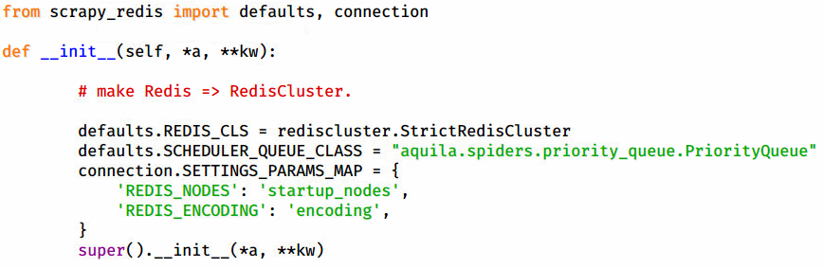
拓展
Scrapy-Redis 改造
更改 connection.py，defaults.py 有关参数：
连接 Redis 的命令，原为 redis.Redis
调度器使用的数据结构，替换为无事务处理的优先队列
连接 Redis 的参数映射关系，将单节点参数替换为多节点参数
Notes:
用现成的框架的好处就是不用担心 cookie、retry、频率限制、多线程的事。

Slide 28
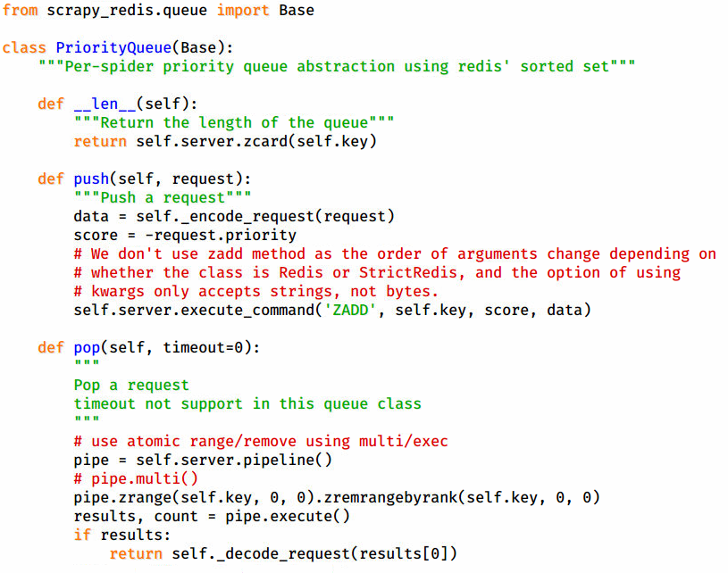
拓展
Scrapy-Redis 改造
重写 PriorityQueue 并引入：
删去事务处理的相关代码
Notes:
用现成的框架的好处就是不用担心 cookie、retry、频率限制、多线程的事。

Slide 29
参考
Conference
Scrapy 文档 & 源码：
https://docs.scrapy.org/en/latest/
https://github.com/scrapy/scrapy
Scrapy-Redis 文档 & 源码：
http://scrapy-redis.readthedocs.io/en/stable/
https://github.com/rmax/scrapy-redis
Redis 集群部署：
http://www.redis.cn/topics/cluster-tutorial.html

Slide 30
THANKS

